Slide 1
倒排索引构建
4课时

Slide 2
任务
学习构建基于倒排索引的检索系统

Slide 3

索引构建过程: 词条序列
<词条，docID>二元组
Doc 1
Doc 2
I did enact Julius
Caesar I was killed
i' the Capitol;
Brutus killed me.
So let it be with
Caesar. The noble
Brutus hath told you
Caesar was ambitious

Slide 4

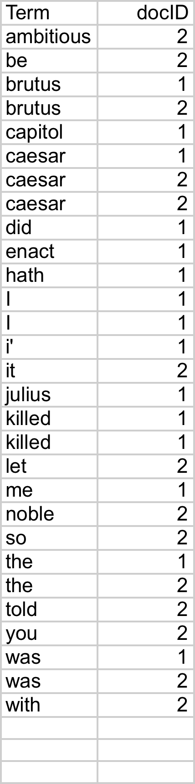
索引构建过程: 排序
按词项排序
  然后每个词项按docID排序
索引构建的核心步骤

Slide 5

索引构建过程: 词典 & 倒排记录表
某个词项在单篇文档中的多次出现会被合并
拆分成词典和倒排记录表两部分
每个词项出现的文档数目(doc. frequency, DF)会被加入

Slide 6
存储开销计算
第一讲：布尔检索
倒排索引
docID表
词项及文档频率
指针

Slide 7
任务
子任务1：建索引
子任务2：布尔查询
输入
  给定1000个文档
  一个布尔查询Q （And Or 操作）
输出
  倒排索引表（存成文件dict.index）
  Q的查询结果（界面输出文档名列表）
文本处理要求
  不要求做词条变化如friends -> friend等，直接用空格作为分割符
  都转成小写A->a

Slide 8
文档格式
格式
  词条_词性 词条_词性 词条_词性 …
词性对本实验没有作用，读入时请丢弃
例子：
  There_EX is_VBZ no_DT asbestos_NN in_IN our_PRP$ products_NNS now_RB ._. ''_''

Slide 9
任务
要求
  至少完成100个文档索引
  把索引写入dict.index
  从文件中读取索引用于查询
  支持连续输入查询
    即，输入Q1后，得到结果；接着输入Q2

Slide 10
倒排索引表
1000个文件
文件格式
  每行：词条\tDocFreq\tdocID docID

Slide 11
布尔查询
输入1：john and james
输入2：john or james
输出为一行（空格隔开）：docID docID…

Slide 12
测试样例（请测试）
Q1：X
Q2：X and Y
Q3：X and aaaaa
Q4: X or Y
Q5: X or aaaaa

Slide 13
提交要求
必须有readme.txt文件说明如何编译代码和如何进行测试
文件格式要符合要求
输入/输出格式要简单明了，容易操作

